Slide 1
ИМУЩЕСТВЕННАЯ ПОДДЕРЖКА СУБЪЕКТОВ МАЛОГО И СРЕДНЕГО
ПРЕДПРИНИМАТЕЛЬСТВА И САМОЗАНЯТЫХ ГРАЖДАН В
МУНИЦИПАЛЬНОМ ОБРАЗОВАНИИ
«ПРИМОРСКИЙ МУНИЦИПАЛЬНЫЙ РАЙОН»

Slide 2
ПОНЯТИЕ ИМУЩЕСТВЕННОЙ ПОДДЕРЖКИ
Имущественная поддержка оказывается органами государственной власти, органами местного самоуправления в виде передачи во владение и (или) в пользование государственного или муниципального имущества, на возмездной основе, безвозмездной основе или на льготных условиях, в том числе:
земельных участков
зданий
строений
сооружений
установок
транспортных средств
инвентаря
инструментов
нежилых помещений
оборудования
машин
механизмов

Slide 3
НОРМАТИВНАЯ (ПРАВОВАЯ) БАЗА ДЛЯ ОКАЗАНИЯ ИМУЩЕСТВЕННОЙ ПОДДЕРЖКИ
1. Федеральный закон от 24.07.2007 № 209-ФЗ «О развитии малого и среднего предпринимательства в Российской Федерации»
2. Федеральный закон от 22.07.2008 N 159-ФЗ «Об особенностях отчуждения недвижимого имущества, находящегося в государственной или в муниципальной собственности и арендуемого субъектами малого и среднего предпринимательства, и о внесении изменений в отдельные законодательные акты Российской Федерации»
3. Федеральный закон от 26.07.2006 N 135-ФЗ «О защите конкуренции»
4. Указ Президента Российской Федерации от 05.06.2015 № 287 «О мерах по дальнейшему развитию малого и среднего предпринимательства»

Slide 4
НОРМАТИВНАЯ БАЗА
МО «ПРИМОРСКИЙ МУНИЦИПАЛЬНЫЙ РАЙОН»
Порядок формирования, ведения и обязательного опубликования перечня муниципального имущества, свободного от прав третьих лиц (за исключением права хозяйственного ведения, права оперативного управления, а также имущественных прав субъектов малого и среднего предпринимательства), предназначенного для передачи во владение и (или) пользование субъектам малого и среднего предпринимательства», утвержден постановлением администрации муниципального образования «Приморский муниципальный район» от 26 октября 2018 года № 1040 (далее – Перечень).
Порядок предоставления имущества, включенного в перечень муниципального имущества муниципального образования «Приморский муниципальный район», предназначенного для предоставления во владение и (или) в пользование субъектам малого и среднего предпринимательства и организациям, образующим инфраструктуру поддержки субъектов малого и среднего предпринимательства», утвержден постановлением администрации муниципального образования «Приморский муниципальный район» от 30 ноября 2018 года № 1176
Распространяют действие на физических лиц, применяющих специальный налоговый режим «Налог на профессиональный доход» (самозанятые).

Slide 5
Предоставление имущества, включенного в перечни, осуществляется:
субъектам МСП и самозанятым гражданам на срок не менее 5 лет;
для субъектов малого и среднего предпринимательства, которые осуществляют виды деятельности в сфере сельского хозяйства, туризма и бытовых услуг, арендная плата за аренду имущества составляет:
- в первый год аренды - 40 процентов от платы, установленной при заключении договора аренды;
- во второй год аренды - 60 процентов от платы, установленной при заключении договора аренды;
- в третий год аренды - 100 процентов от платы, установленной при заключении договора аренды;
- в четвертый и пятый год аренды - 100 процентов от платы, установленной при заключении договора аренды.
- субъект МСП, арендующий недвижимое имущество, обладает преимущественным правом его приобретения.

Slide 6
Как узнать, какие объекты предоставляются субъектам МСП и самозанятым гражданам в порядке оказания имущественной поддержки?
1. На сайте Бизнес-навигатора МСП Для использования данного сервиса необходимо зарегистрировать на портале https://navigator.smbn.ru/, который содержит информацию о государственном и муниципальном имуществе, включённом в перечни имущества для субъектов МСП, в крупных городах России, а также иную полезную информацию для предпринимателей
2. На Едином портале государственных услуг (ЕПГУ) Для использования данного сервиса необходимо зарегистрироваться или войти (при наличии регистрации) на портал https://www.gosuslugi.ru/, который содержит информацию о государственном и муниципальном имуществе, включённом в перечни имущества для субъектов МСП, во всех субъектах РФ и муниципальных образованиях, в которых такие перечни утверждены
3. В сетевом издании «Официальный интернет-портал «Вестник Приморского района» https://www.primadm.ru/economy/imushch-podderzhka-MSP/

Slide 7
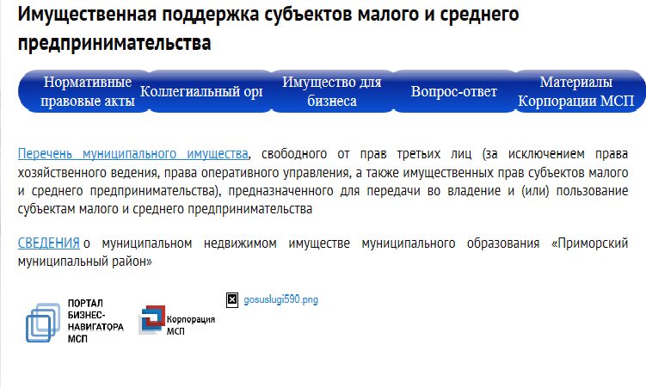
Общий Перечень и нормативно-правовые акты размещены в сетевом издании «Официальный интернет-портал «Вестник Приморского района»: Экономика – Имущественная поддержка – Перечень муниципального имущества

Slide 8
Перечни муниципального имущества, свободного от прав третьих лиц (за исключением права хозяйственного ведения, права оперативного управления, а также имущественных прав субъектов малого и среднего предпринимательства), предназначенного для передачи во владение и (или) пользование субъектам малого и среднего предпринимательства, утверждены в муниципальных образованиях:
«Приморский муниципальный район», «Боброво-Лявленское», «Катунинское», «Талажское», «Уемское» и содержат 9 объектов, в том числе: 3 земельных участка и 4 здания, 2 помещения.

Slide 9
За 2020, 2021 года в аренду предоставлены:
3 земельных участка: д. Верхние Валдушки, д. Большое Анисимово, д. Часовенское;
1 нежилое помещение: пос. Беломорье.

Slide 10
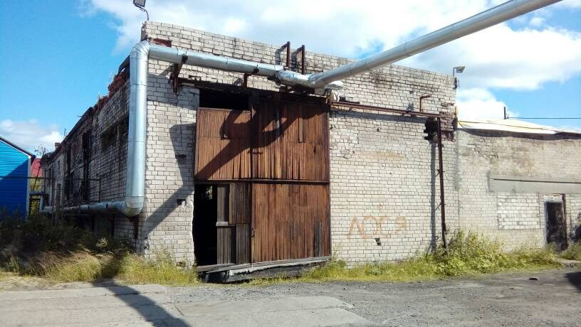
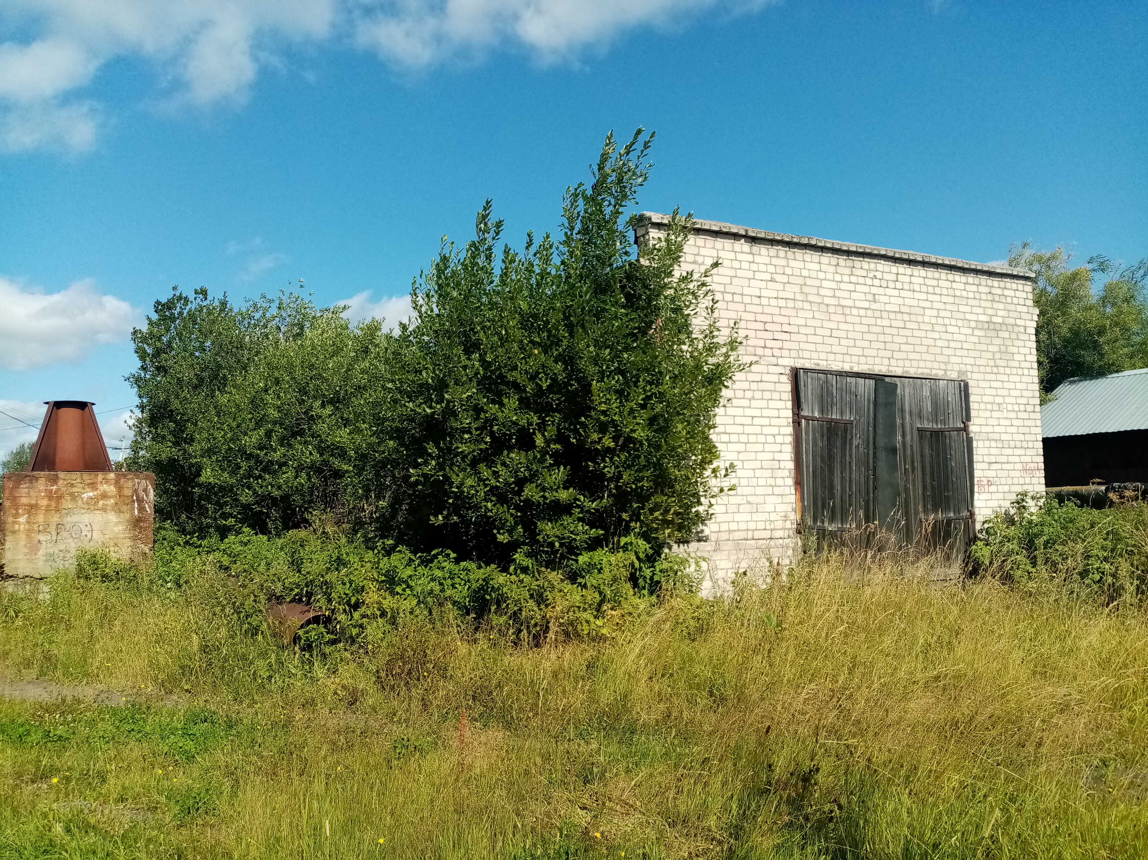
Невостребованными остаются
МО «Боброво-Лявленское»:
Здание котельной
(бывшей)
Здание бани
(бывшей)

Slide 11
МО «Уемское»:
Здание бани (бывшее)

Slide 12
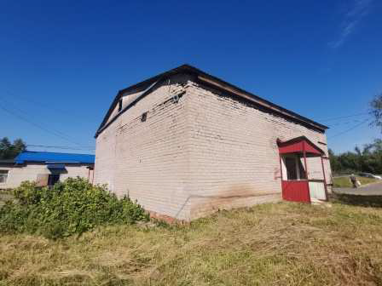
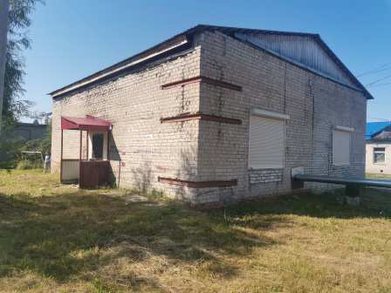
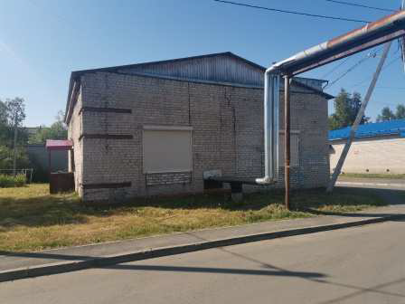
МО «Талажское»:
-Нежилое здание спортивного клуба

Slide 13
Распоряжением администрации муниципального образования «Приморский муниципальный район» от 8 апреля 2019 года № 727р создана рабочая группа по формированию перечня объектов муниципального имущества, предназначенного для передачи во владение и (или) пользование субъектам малого и среднего предпринимательства»
Задачи рабочей группы: рассмотрение и принятие решений по исключению и включению объектов муниципального имущества в Перечень, в том числе рассмотрение предложений, поступивших от представителей общественности, субъектов МСП, самозанятых граждан по дополнению Перечня, выдвижение и поддержка инициатив, направленных на совершенствование оказания имущественной поддержки субъектам МСП

Slide 14
Заседания рабочей группы по формированию Перечня проводятся не реже 1 раза в квартал .
Протоколы заседаний размещаются во вкладке «Коллегиальный орган»

Slide 15
КОНТАКТНЫЕ ДАННЫЕ ОТВЕТСТВЕННЫХ ЛИЦ
 | ФИО | Чепурная Ольга Александровна
 | Должность | Главный специалист отдела имущественных отношений комитета по управлению муниципальным имуществом и земельным отношениям администрации муниципального образования «Приморский муниципальный район»
 | Контактный телефон | (8182) 683664
 | E-mail | kumizo@primadm.ru
 | ФИО | Котова Елена Сергеевна
 | Должность | Начальник отдела земельных отношений комитета по управлению муниципальным имуществом и земельным отношениям администрации муниципального образования «Приморский муниципальный район»
 | Контактный телефон | (8182) 681407
 | E-mail | kumizo@primadm.ru

